Slide 1
Corso di alta formazione professionale per Patrocinatore Stragiudiziale
(Professionista del risarcimento del danno – Ramo infortunistica stradale)
Legge 04/2013 – Norma Tecnica UNI 11477
Modulo 4 – Responsabilità circolazione
www.joinacademy.it

Slide 2
La responsabilità per la circolazione dei veicoli:
I riferimenti normativi;
La circolazione stradale;
Fasi statiche della circolazione;
Il divieto di fermata e di sosta e relative cautele;
Il conducente e le sue responsabilità;
Comportamento conducente nei confronti dei pedoni;
Responsabilità indiretta o per fatto altrui;
La prova liberatoria;
La velocità (condotta, divieti, limiti e valutazione);
Le manovre di circolazione;
La segnalazione delle manovre;
La condotta di guida in presenza di bambini;
Uso di bevande alcoliche e/o di stupefacenti;
Veicolo fermo in carreggiata;
I veicoli militari;
L’uso delle cinture di sicurezza;
I segnali stradali;
Gli agenti del traffico;
I passaggi a livello;
Furto del veicolo e prova liberatoria;
Affidamento del veicolo a terzi;
L’esercitazione alla guida ed i relativi requisiti;
La Patente di guida ed i documenti dell’autoveicolo.
Argomenti che verranno trattati in questa lezione:

Slide 3
I riferimenti normativi
La responsabilità derivante dalla circolazione dei veicoli è disciplinata dall’Art. 2054 C.C. e dal Codice della Strada.
Il D.Lgs. 285 del 30/4/1992 (Nuovo Codice della Strada), regola la circolazione dei pedoni, dei veicoli e degli animali sulle strade nel rispetto delle normative internazionali e comunitarie in materia, precisando che le norme si ispirano al principio della Sicurezza Stradale, perseguendo l’obiettivo di ridurre i costi economici, sociali ed ambientali derivanti dal traffico veicolare, di migliorare il livello di qualità della vita dei cittadini anche attraverso una razionale utilizzazione del territorio e, infine, di migliorare la fluidità della circolazione.
A completamento del Codice della Strada vi è il regolamento di attuazione con il D.P.R. 495/1992, il D.Lgs. 151/03 convertito in Legge 214/03 (Patente a punti).

Slide 4
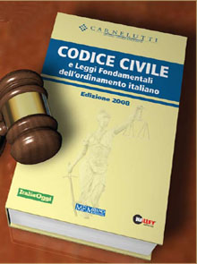
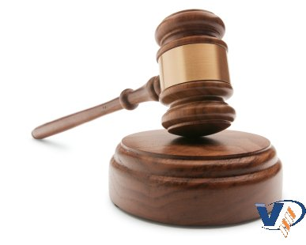
L’Art. 2054 C.C.
E’ la norma predisposta dal Codice
Civile alla disciplina della circolazione dei veicoli ed è composto da
quattro commi.

Slide 5
1°comma art. 2054 C.C.
Il 1° comma dell’art. 2054 C.C. prevede che il conducente di un veicolo senza guida di rotaie (sono quindi esclusi i tram, i treni, le monorotaie e simili) è obbligato a risarcire il danno prodotto a persone o a cose dalla circolazione del veicolo, se non prova di avere «fatto tutto il possibile per evitare il danno».

Slide 6
2°comma art. 2054 C.C.
Nel caso in cui il danno abbia avuto origine da uno «scontro tra veicoli», viene affermata, proprio al 2° comma dell’art. 2054 C.C., la presunzione, fino a prova contraria, che ciascuno dei conducenti abbia «concorso ugualmente a produrre il danno subito dai singoli veicoli».
Si tratta, in sostanza, di un principio di colpa presunta (comunque superabile dalla prova contraria) che trova la sua ragion d’essere nella indubbia pericolosità dell’attività della circolazione stradale.

Slide 7
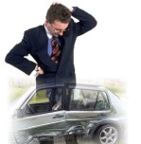
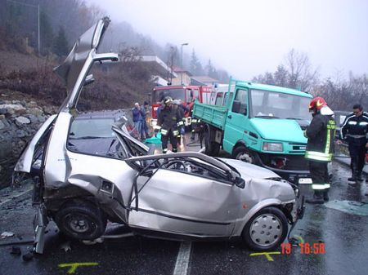
3°comma art. 2054 C.C.
La responsabilità presunta del conducente si affianca a quella del soggetto che ha la materiale disponibilità del veicolo, ed in forza di tale principio, il 3° comma dell’art. 2054 C.C. prevede che il proprietario dello stesso è responsabile -in solido con il conducente- dei danni prodotti dalla circolazione del veicolo.

Slide 8
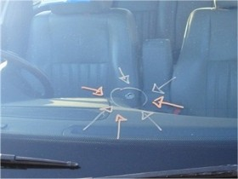
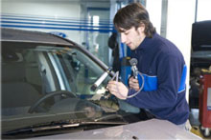
4°comma art. 2054 C.C.
In ogni caso le persone indicate dai commi precedenti sono responsabili dei danni derivati da vizi di costruzione o da difetto di manutenzione del veicolo.

Slide 9
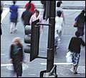
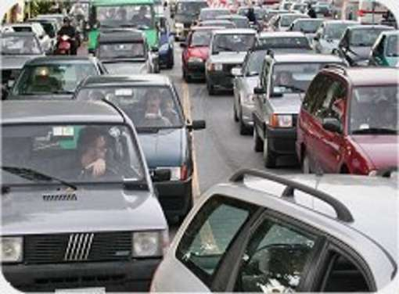
La circolazione stradale
Il D.Lgs. 285/92 (ovvero il nuovo Codice della Strada), definisce la circolazione stradale come “il movimento, la fermata e la sosta dei pedoni , dei veicoli e degli
animali sulla strada”.

Slide 10
Natura della circolazione stradale
Perché un veicolo rientri nella «circolazione stradale» non è necessario che al posto di guida vi sia una persona che abbia l’effettiva disponibilità dei congegni meccanici atti a determinarne il movimento, poiché il conducente deve, fintanto che il veicolo si trova sulla strada, porre in essere tutti gli accorgimenti necessari ad evitare danno a terzi.
A detta cautela il conducente è espressamente tenuto quando si allontani lasciando il veicolo in sosta.
È stata affermata, ad esempio, la responsabilità del conducente che parcheggi un veicolo lungo una discesa senza provvedere in modo che esso non possa muoversi per effetto della forza di gravità (ovvero senza inserire la marcia ed il freno a mano).

Slide 11
Applicabilità dell’art. 2054 C.C.
Perché sia applicabile l’art. 2054 C.C. è necessario che il danno sia avvenuto in occasione del transito di veicoli, di pedoni e di animali in determinati spazi, ovvero le strade pubbliche e le altre aree a queste equiparate.
Occorre fin da subito precisare che per «circolazione» deve intendersi non solo il movimento, ma anche la sosta e la fermata dei veicoli su aree aperte al pubblico.

Slide 12
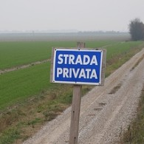
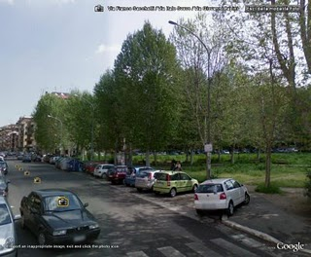
Aree private ed aree pubbliche
Ai fini dell’applicazione dell’Art. 2054 C.C. è
indifferente la natura pubblica o privata dell’area aperta alla circolazione, mentre ciò che importa è la facoltà di utilizzo della stessa da parte di un numero indeterminato di persone, anche se non siano titolari di diritti sull’area stessa. che si serva di essa col passarvi “uti cives” e non “uti singuli”.

Slide 13
Aree private ed aree pubbliche
Ricorre la prima ipotesi quando il passaggio viene esercitato da un numero indiscriminato di persone con facoltà d’uso della pubblica via, mentre si avrà la seconda ipotesi quando il passaggio è esercitato da particolari categorie di persone che usano la strada o per effetto di una particolare autorizzazione, o perché appartenenti ad una specifica categoria, o ancora, per lo svolgimento di particolari attività.

Slide 14
Fasi statiche della circolazione
I termini tecnici relativi alle fasi statiche di circolazione dei veicoli sono definiti nell’art. 157 C.d.S.:
Arresto: interruzione della marcia del veicolo dovuta ad esigenze di circolazione.
Fermata: temporanea sospensione della marcia, anche se in area dove non sia ammessa la sosta, per consentire la salita o la discesa delle persone, ovvero per esigenze urgenti e di brevissima durata.
Sosta: sospensione della marcia del veicolo protratta nel tempo, con possibilità di allontanamento del conducente.

Slide 15
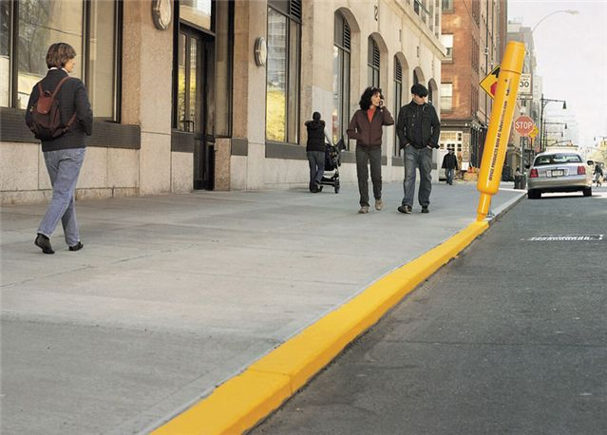
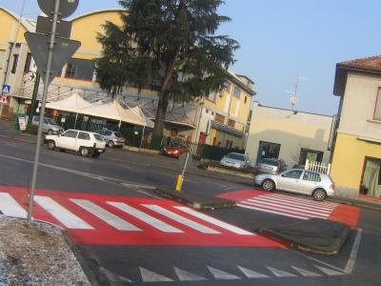
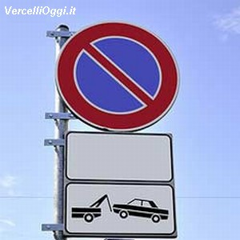
Il divieto di fermata e di sosta
Ai sensi dell’art. 158 C.d.S. la fermata e la sosta dei veicoli sono vietate nelle seguenti circostanze:
in corrispondenza o in prossimità dei passaggi a livello e sui binari di linee ferroviarie o tranviarie o così vicino ad essi da intralciarne la marcia;
nelle gallerie, nei sottovia, sotto i sovrapassaggi, sotto i fornici e i portici, salvo diversa segnalazione;
sui dossi e nelle curve e, fuori dei centri abitati e sulle strade urbane di scorrimento, anche in loro prossimità;

Slide 16
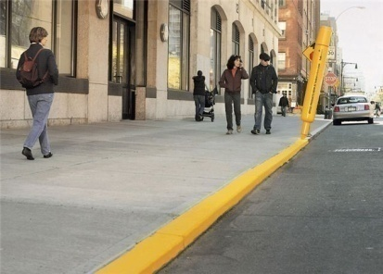
Il divieto di fermata e di sosta
in prossimità e in corrispondenza di segnali stradali verticali e semaforici in modo da occultarne la vista, nonché in corrispondenza dei segnali orizzontali di preselezione e lungo le corsie di canalizzazione;
fuori dei centri abitati, sulla corrispondenza e in prossimità delle intersezioni;
nei centri abitati, sulla corrispondenza delle intersezioni e in prossimità delle stesse a meno di 5 metri dal prolungamento del bordo più vicino della carreggiata trasversale, salvo diversa segnalazione;
sui passaggi e attraversamenti pedonali e sui passaggi per ciclisti, nonché sulle piste ciclabili e agli sbocchi delle medesime;
sui marciapiedi, salvo diversa segnalazione.

Slide 17
Il divieto di sosta
La sola sosta di un veicolo è vietata anche allo sbocco dei passi carrabili, negli spazi riservati allo stazionamento e alla fermata degli autobus, dei filobus e dei veicoli circolanti su rotaia (e, ove questi non siano delimitati, a una distanza dal segnale di fermata inferiore a 15 metri), nonché negli spazi riservati allo stazionamento dei veicoli in servizio di piazza, sulle aree destinate al mercato e ai veicoli per il carico e lo scarico di cose (nelle ore stabilite) e sulle banchine. E’ altresì vietata la sosta negli spazi riservati alla fermata o alla sosta dei veicoli per persone invalide, in corrispondenza degli scivoli o dei raccordi tra i marciapiedi, nelle corsie o carreggiate riservate ai mezzi pubblici, nelle aree pedonali urbane, nelle zone a traffico limitato per i veicoli non autorizzati, davanti ai cassonetti dei rifiuti urbani o contenitori analoghi.

Slide 18
Cautele in fermata e sosta
Nei centri abitati è vietata la sosta dei rimorchi quando siano staccati dal veicolo trainante, salvo diversa segnalazione, durante la sosta e la fermata il conducente deve adottare le opportune cautele atte a evitare incidenti ed impedire l’uso del veicolo senza il suo consenso.
Ai sensi dell’art. 353 C.d.S., inoltre, ai conducenti non è consentito fermarsi per chiedere informazioni agli agenti del traffico, quando ciò possa causare intralcio o rallentamento alla circolazione.

Slide 19
Cautele in fermata e sosta
Nelle strade a forte pendenza è obbligatorio lasciare in sosta il veicolo con le ruote sterzate, per i veicoli di massa complessiva massima a pieno carico superiore a 3,5 t devono applicarsi i «cunei bloccaruote».
Il conducente che lascia il veicolo in sosta, inoltre, ha l’obbligo di assicurarsi, con «opportune cautele», che per le condizioni del luogo in cui esso si trova non possa derivare pericolo per l’incolumità delle persone.

Slide 20
Il conducente e le sue responsabilità
Il conducente è il soggetto che, si trova alla guida di un veicolo. In dottrina è stato definito tale il «responsabile del veicolo», sia nella fase dinamica sia in quella statica della circolazione.
In tal senso, è conducente, dopo l’abbandono e l’arresto del veicolo, anche colui che per ultimo ha regolato i comandi del mezzo fino al suo arresto.

Slide 21
Il conducente e le sue responsabilità
Il 1° comma dell’art. 2054 C.C. richiede al conducente la prova di aver fatto tutto il possibile per evitare il danno, in mancanza di tale prova opererà la presunzione di colpa. Non occorre, ha più volte sottolineato la Suprema Corte, la prova di una diligenza «eccezionale», ma è sufficiente dimostrare di avere osservato tutte le norme della circolazione stradale e di avere adoperato le cautele dell’uomo di «normale diligenza».
Il conducente del veicolo deve provare di aver rispettato, altresì, tutte le precauzioni che una persona di normale avvedutezza avrebbe adottato nelle particolari circostanze della fattispecie concreta.

Slide 22
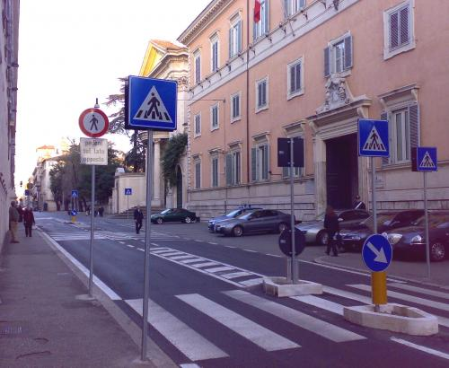
Comportamento conducente nei confronti dei pedoni
Ai sensi dell’art. 191 C.d.S., i conducenti, quando il traffico non è regolato da agenti o da semafori, devono dare la precedenza, rallentando e all’occorrenza fermandosi, ai pedoni che transitano sugli attraversamenti pedonali.

Slide 23
Comportamento conducente nei confronti dei pedoni
La presenza di strisce pedonali non impone al conducente l’obbligo di fermarsi in ogni caso, come deve avvenire in presenza di un segnale di STOP, ma determina l’obbligo di moderare ulteriormente la velocità, di accertarsi dell’esistenza nei pressi di persone e di arrestarsi «solo se è avvistato un pedone che si accinge ad attraversarle ovvero che le stia già attraversando.
L’obbligo di arresto del veicolo in prossimità degli attraversamenti pedonali, dunque, è strettamente connesso all’avvistamento di un pedone che tenga un comportamento tale da lasciar presumere, in qualche modo, che stia per avvalersi delle strisce.

Slide 24
Comportamento conducente nei confronti dei pedoni
I conducenti che svoltano per inoltrarsi in una strada al cui ingresso si trova un attraversamento pedonale devono «dare la precedenza, rallentando e all’occorrenza fermandosi, ai pedoni che transitano sull’attraversamento, quando ad essi non sia vietato il passaggio».
Quando una persona invalida con ridotte capacità motorie o su carrozzella, o munita di bastone bianco, o accompagnata da cane guida, o altrimenti riconoscibile, attraversa la carreggiata o si accinge ad attraversarla, i conducenti devono fermarsi e devono prevenire situazioni di pericolo che possano derivare da comportamenti scorretti o maldestri di bambini o di anziani, quando sia ragionevole prevederli in relazione alla situazione di fatto.

Slide 25
Responsabilità indiretta (o per fatto altrui)
Il Codice Civile, accanto alla responsabilità “per colpa”, individuata dall’art. 2043, prevede anche alcune ipotesi di responsabilità indiretta, anche detta “per fatto altrui”. In tali fattispecie, disciplinate dagli artt. 2047 e ss., alla responsabilità di chi ha commesso il fatto, si aggiunge (e, a volte, si sostituisce) quella di un altro soggetto, al fine di accrescere, in capo alla persona lesa, le possibilità di ottenere il risarcimento del pregiudizio subito.

Slide 26
Responsabilità indiretta (o per fatto altrui)
Le prime due fattispecie di cui si occupa il Codice che, si ascrivono alla categoria in questione sono la responsabilità per i danni cagionati dall’incapace e quella per i danni che devono essere risarciti dai genitori, dal tutore ovvero dai precettori e maestri d’arte, a seconda dei casi.
La persona tenuta alla sorveglianza dell’incapace, salvo che provi di non aver potuto impedire il fatto, è obbligata a risarcire il danno.

Slide 27
Responsabilità indiretta (o per fatto altrui)
Merita di essere citata, infine, la responsabilità del proprietario per i danni cagionati dalla circolazione del veicolo (di cui all’art. 2054, comma 3°), sottolineando che il titolare della vettura è esonerato da responsabilità solo se riesca a provare che il mezzo è stato messo in circolazione, al momento dell’evento lesivo, contro la sua volontà.

Slide 28
La prova liberatoria
La presunzione di colpa posta dal secondo comma dell’art. 2054 C.C. è superabile mediante il raggiungimento della prova contraria.
Il conducente supererà la presunzione di colpa, provando, come avviene per il 1° comma del medesimo articolo, di «avere fatto tutto il possibile per evitare il danno».

Slide 29
La prova liberatoria
La prova liberatoria consiste nella dimostrazione di aver fatto tutto il possibile per evitare il danno, osservando, nei limiti della normale diligenza, un comportamento conforme alle regole del Codice della Strada, comportamento che il giudice deve valutare con riferimento alla concrete circostanze di tempo e di luogo.

Slide 30
La prova liberatoria
La prova indicata non è molto semplice da raggiungere in quanto, per costante orientamento giurisprudenziale, non è sufficiente dimostrare che la circolazione del veicolo è avvenuta senza il consenso del proprietario, essendo necessario provare che è avvenuta contro la volontà dello stesso, la quale deve estrinsecarsi in un idoneo e concreto comportamento inteso a vietare ed impedire la circolazione del veicolo mediante l’adozione di cautele tali che la volontà del proprietario stesso non possa risultare superata.

Slide 31
L’esame della condotta di guida
Nel valutare l’applicabilità della presunzione di colpa
prevista ex Art. 2054 C.C. occorre analizzare la condotta di tutti i conducenti coinvolti nel sinistro, anche se non hanno riportato danni.
E’ rimessa al Giudice del merito la ricostruzione
delle modalità del fatto generatore del danno, la valutazione della condotta dei soggetti coinvolti, l’accertamento e la graduazione della colpa e l’esistenza o l’esclusione del rapporto di
Causalità tra i comportamenti dei
singoli soggetti e l’evento dannoso.

Slide 32
La velocità
L’art. 141 C.d.S. stabilisce, al 1° comma, che «è obbligo del conducente regolare la velocità del veicolo in modo che, avuto riguardo alle caratteristiche, allo stato ed al carico del veicolo stesso, alle caratteristiche e alle condizioni della strada e del traffico e ad ogni altra circostanza di qualsiasi natura, sia evitato ogni pericolo per la sicurezza delle persone e delle cose ed ogni altra causa di disordine per la circolazione».

Slide 33
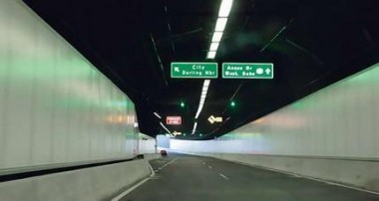
La velocità
Tra gli obblighi posti a carico del conducente vi è anche il dovere di regolare la velocità in una serie di ipotesi: nei tratti di strada a visibilità limitata, nelle curve, in prossimità delle intersezioni e delle scuole (o di altri luoghi frequentati da bambini ed indicati dagli appositi segnali), nelle forti discese, nei passaggi stretti o ingombrati, nelle ore notturne, nei casi di insufficiente visibilità per condizioni atmosferiche o per altre cause, nell’attraversamento degli abitati o, comunque, nei tratti di strada fiancheggiati da edifici.

Slide 34
La velocità
Al conducente è vietato -per ovvie ragioni- gareggiare in velocità (ove la competizione non sia stata espressamente autorizzata) ed anche procedere «a velocità talmente ridotta da costituire intralcio o pericolo per il normale flusso della circolazione».

Slide 35
La velocità (limiti)
I limiti massimi di velocità sono stabiliti, dall’ex art. 142 C.d.S., ai fini «della sicurezza della circolazione e della tutela della vita umana».
La velocità massima dei veicoli, dunque, non può superare i 130 km/h per le autostrade, i 110 km/h per le strade extraurbane principali, i 90 km/h per le strade extraurbane secondarie e per le strade extraurbane locali ed i 50 km/h per le strade poste nei centri abitati.

Slide 36
La velocità (limiti)
In caso di precipitazioni atmosferiche di qualsiasi natura, inoltre, la velocità massima non può superare i 110 km/h per le autostrade ed i 90 km/h per le strade extraurbane principali.

Slide 37
La velocità (valutazione)
La valutazione della velocità di un veicolo (al fine di verificare se sia o meno eccessiva) deve essere eseguita in relazione alle condizioni dei luoghi, della strada e del traffico, può, quindi, essere basata solo sulle circostanze del sinistro e sugli effetti provocati dall’urto del veicolo, senza necessità di un preciso accertamento della oggettiva velocità tenuta.
Ai fini della valutazione della condotta del guidatore, quindi, la velocità tenuta non va rapportata semplicemente a valori numerici, bensì alla «situazione contingente, di tempo e di luogo».

Slide 38
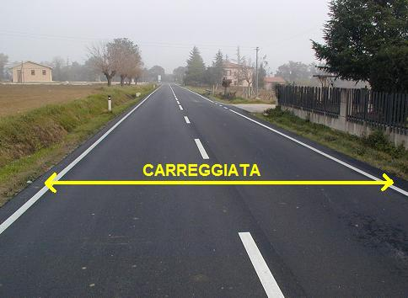
La carreggiata
La carreggiata, secondo la definizione riportata al n. 7, del comma 1, dell'art. 3 del nuovo Codice della Strada, è la “parte della strada destinata allo scorrimento dei veicoli; è composta da una o più corsie di marcia ed, in genere, è pavimentata e delimitata da strisce di margine”.

Slide 39
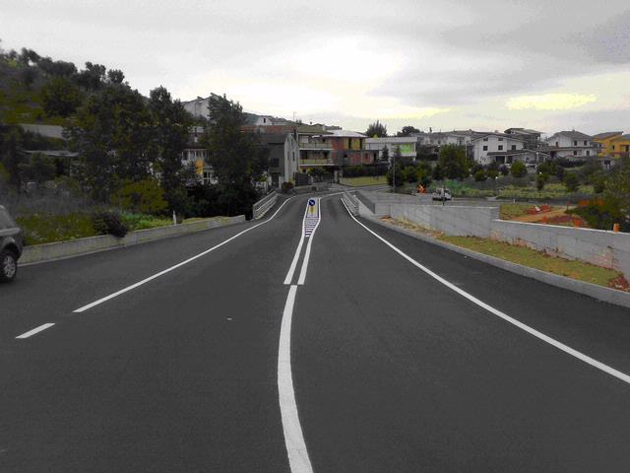
Posizione dei veicoli sulla carreggiata
Tutti i veicoli, ai sensi dell’art. 143 C.d.S., devono circolare sulla parte destra della carreggiata e in prossimità del margine destro, anche quando la strada è libera.

Slide 40
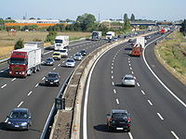
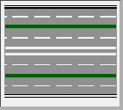
Strade a carreggiate separate
Quando una strada è divisa in due carreggiate separate si deve percorrere quella di destra, mentre, quando è divisa in tre carreggiate separate, si deve percorrere quella di destra oppure quella centrale (salvo diversa segnalazione).

Slide 41
Strade a carreggiate separate
Se una carreggiata è a due o più corsie per senso di marcia, si deve percorrere (sempre salvo diversa segnalazione) la corsia più libera a destra, mentre la corsia (o le corsie) di sinistra sono riservate al sorpasso.

Slide 42
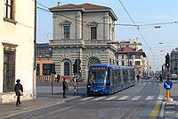
Circolazione nei centri abitati
L’art. 143 C.d.S. prevede che all’interno dei centri abitati (salvo diversa segnalazione) quando una carreggiata è a due o più corsie per senso di marcia, si deve percorrere la corsia libera più a destra ed i conducenti, qualunque sia l’intensità del traffico, possono «impegnare la corsia più opportuna in relazione alla direzione che essi intendono prendere alla successiva intersezione; i conducenti stessi non possono, peraltro, cambiare corsia se non per predisporsi a svoltare a destra o a sinistra, o per fermarsi, in conformità delle norme che regolano queste manovre, ovvero per effettuare la manovra di sorpasso che in tale ipotesi è consentita anche a destra».

Slide 43
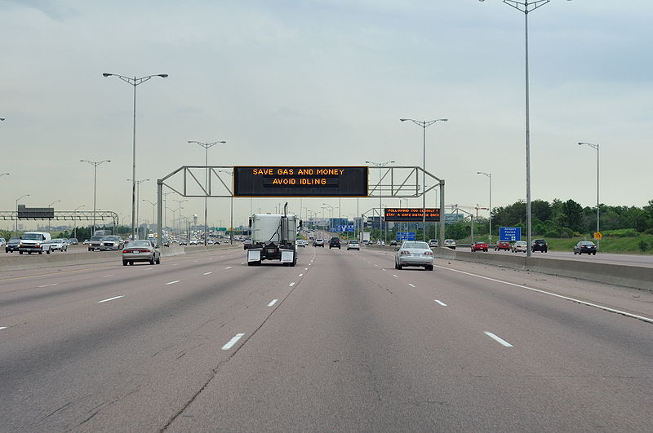
La circolazione per file parallele
L’art. 144 C.d.S. stabilisce che la circolazione per file parallele è ammessa nelle carreggiate che abbiano almeno due corsie per ogni senso di marcia, quando la densità del traffico è tale che i veicoli occupano tutta la parte della carreggiata riservata al loro senso di marcia e si muovono ad una velocità condizionata da quella dei veicoli che precedono, ovvero in tutti i casi in cui gli agenti del traffico la autorizzino.

Slide 44
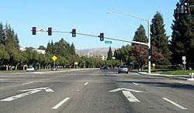
La circolazione per file parallele
Questa particolare forma di circolazione è ammessa, altresì, lungo il tronco stradale adducente ad una intersezione controllata da segnali luminosi o manuali ed in tal caso, al segnale di via libera, deve continuare anche nell’area di manovra dell’intersezione stessa.

Slide 45
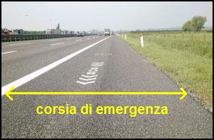
La corsia di emergenza
La corsia di emergenza, secondo la definizione riportata al n. 7, del comma 1, dell'art. 3 del nuovo Codice della Strada, è “la parte di strada adiacente alla carreggiata, destinata alle soste di emergenza ed al transito dei veicoli di soccorso”.

Slide 46
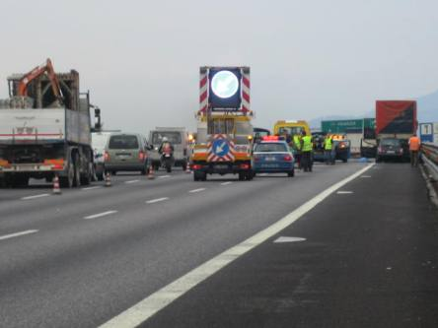
La corsia di emergenza
La sosta in tale corsia è consentita in casi particolari, ad esempio se il conducente è troppo stanco per proseguire la guida in condizioni di sicurezza o sente l’approssimarsi di un colpo di sonno o, ancora, se percepisce che le proprie condizioni di salute non gli permettono di procedere oltre.

Slide 47
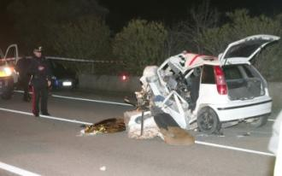
L’invasione di corsia
Qualora un conducente, per sua colpa, non si attenga a quanto prescritto dall’art. 143 C.d.S. e vada ad occupare, anche parzialmente, la corsia di marcia destinata ai veicoli procedenti in senso opposto, sarà quasi certamente responsabile dell’accadimento di un sinistro.

Slide 48
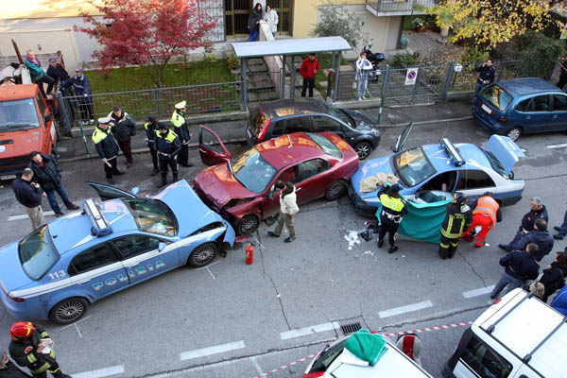
L’invasione di corsia
Tale responsabilità, tuttavia, non esclude l’analisi del comportamento dell’altro conducente, avendo i conducenti l’obbligo di circolare non solo sulla parte destra della carreggiata, ma, più rigorosamente, sul margine destro della medesima.
Ai fini dell’esonero da responsabilità, è necessario che sia anche fornita la prova dell’osservanza di tale norma di comportamento, e solo in tal modo è possibile affermare che lo scontro si è verificato per l’esclusiva condotta colposa dell’altro conducente

Slide 49
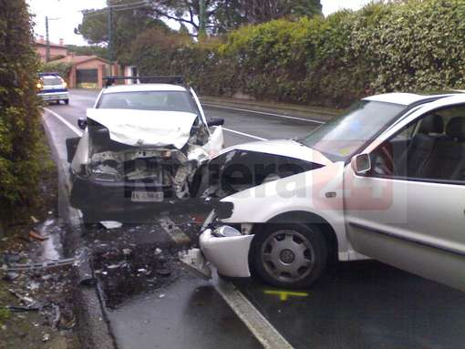
L’invasione di corsia
È sempre necessaria, dunque, anche da parte del conducente che subisce lo scontro, la dimostrazione di avere fatto tutto il possibile per evitare il danno.

Slide 50
La precedenza
L’art. 145 C.d.S. stabilisce che i conducenti, approssimandosi ad un’intersezione, devono usare la massima prudenza al fine di evitare incidenti.
L’articolo prevede che quando due veicoli stiano per impegnare un’intersezione, si ha l’obbligo di dare la precedenza a chi proviene da destra, salvo diversa segnalazione.

Slide 51
La precedenza
Anche il conducente favorito dal diritto di precedenza deve, in prossimità di un incrocio, moderare la velocità al fine di essere in grado di affrontare qualsiasi evenienza, compresa quella che non gli venga accordata la precedenza.
L’eventuale inosservanza delle norme di prudenza, anche da parte di chi gode della precedenza, può comportare l’affermazione di una colpa concorrente.

Slide 52
La precedenza
In definitiva si può affermare che il conducente, al quale spetti il diritto di precedenza, deve eseguire l’attraversamento dell’incrocio nel rispetto di tutte le regole di prudenza e diligenza, prevedendo anche l’eventualità dell’altrui imprudenza, con il dovere di adottare un attento calcolo della velocità di avvicinamento dell’altro veicolo.

Slide 53
La precedenza
Sempre ai sensi dell’art. 145 C.d.S., nel caso di attraversamenti di linee ferroviarie e tranviarie, per ovvie ragioni, i conducenti hanno l’obbligo di dare la precedenza ai veicoli circolanti su rotaie.

Slide 54
Precedenza “di fatto”
Da parte della giurisprudenza è stata sviluppata una particolare figura chiamata «precedenza di fatto» o «cronologica» che consiste, in sostanza, nella possibilità -da parte del conducente tenuto a concedere la precedenza- di impegnare l’incrocio nel caso in cui possa compiere tale operazione con un notevole anticipo rispetto al sopraggiungere di altri veicoli (favoriti dalla precedenza).

Slide 55
Lo stop
Lo stop è un segnale che indica l’obbligo non solo di concedere la precedenza ma anche quello di fermarsi.
Il conducente che si è arrestato sulla linea dello stop, dunque, deve, prima di riprendere la marcia, verificare che la strada in cui intende immettersi sia libera dal sopraggiungere di altri veicoli.

Slide 56
Lo STOP
L’art. 107 del regolamento di attuazione del Codice della Strada (D.P.R. 16/12/1992, n. 495) stabilisce che il segnale stop e dare precedenza deve essere installato nelle intersezioni o nei luoghi che non godono del diritto di precedenza, per «indicare ai conducenti l’obbligo di fermarsi, in corrispondenza dell’apposita striscia di arresto, e di dare la precedenza prima di inoltrarsi nell’area dell’intersezione o di immettersi nel flusso della circolazione».

Slide 57
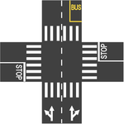
Lo STOP
Detto segnale deve essere corredato dalla segnaletica orizzontale, nonché dalla iscrizione orizzontale «STOP» e deve essere installato in corrispondenza della soglia della intersezione o quanto più possibile vicino ad essa.
L’art. 148, D.P.R. 16/12/1992, n. 495, inoltre, stabilisce che in presenza del suddetto segnale verticale, la linea di arresto deve essere integrata con l’iscrizione «STOP» sulla pavimentazione.
La condotta di omessa precedenza in violazione del segnale di stop all’incrocio è valutata con maggiore gravità rispetto ad altre violazioni.

Slide 58
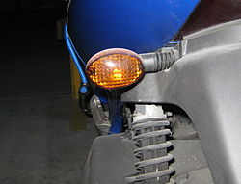
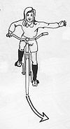
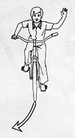
La svolta
Nell’effettuare una manovra di svolta i conducenti devono sempre assicurarsi di non creare pericolo o intralcio agli altri utenti della strada, sono tenuti a segnalare, con sufficiente anticipo, la loro intenzione.
La segnalazione della manovra suddetta va effettuata servendosi degli appositi indicatori luminosi di direzione (le cc.dd. frecce) e la segnalazione deve continuare «per tutta la durata della manovra».

Slide 59
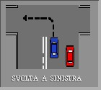
La svolta a sinistra
Chi intende svoltare a sinistra, deve concedere la precedenza non solo ai veicoli che precedono in senso opposto ma anche a quelli che, provenendo dalla medesima direzione di marcia, si accingono a sorpassarlo, è pacifica la responsabilità esclusiva nella causazione del sinistro di un conducente che, nel compiere una manovra di svolta a sinistra per immettersi in una strada sterrata, invada la corsia opposta investendo un ciclomotore.

Slide 60
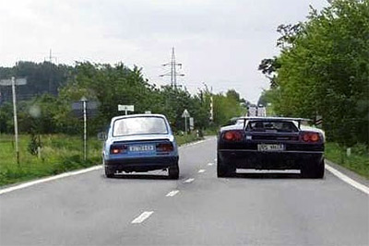
Il sorpasso
Il sorpasso è la manovra mediante la quale un veicolo supera un altro veicolo, un animale o un pedone in movimento o fermi sulla corsia o sulla parte della carreggiata destinata normalmente alla circolazione.

Slide 61
Il sorpasso
L’art. 148 C.d.S. prevede, inoltre, che il conducente che intende sorpassare deve preventivamente accertarsi di più fattori, ovvero:
che la visibilità sia tale da consentire la manovra e che la stessa possa compiersi senza costituire pericolo o intralcio;
b) che il conducente che lo precede nella stessa corsia non abbia segnalato di voler compiere analoga manovra;

Slide 62
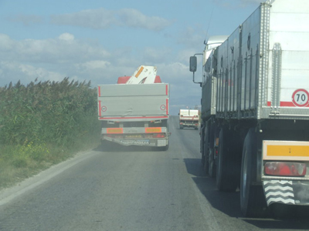
Il sorpasso
c) che nessun conducente che segue sulla stessa carreggiata o semicarreggiata, ovvero sulla corsia immediatamente alla propria sinistra, qualora la carreggiata o semicarreggiata siano suddivise in corsie, abbia iniziato il sorpasso;
d) che la strada sia libera per uno spazio tale da consentire la completa esecuzione del sorpasso.

Slide 63
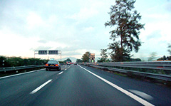
Il sorpasso
Inoltre, il conducente che sorpassa un veicolo o altro utente della strada che lo precede sulla stessa corsia, dopo aver fatto l’apposita segnalazione, deve portarsi sulla sinistra dello stesso, superano rapidamente tenendosi da questo ad una adeguata distanza laterale e riportarsi a destra «appena possibile», senza creare pericolo o intralcio. Al conducente che viene sorpassato è richiesto di «agevolare la manovra e non accelerare» e nelle strade ad una corsia per senso di marcia, lo stesso utente deve «tenersi il più vicino possibile al margine destro della carreggiata».

Slide 64
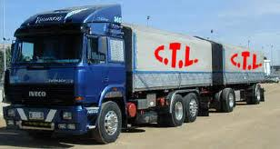
Il sorpasso
L’art. 148 C.d.S. prevede, altresì, che quando la larghezza, il profilo o lo stato della carreggiata non consentono di sorpassare «facilmente e senza pericolo» un veicolo lento, ingombrante o obbligato a rispettare un limite di velocità, il conducente di quest’ultimo deve rallentare e, se necessario, mettersi da parte appena possibile, per lasciar passare i veicoli che seguono.

Slide 65
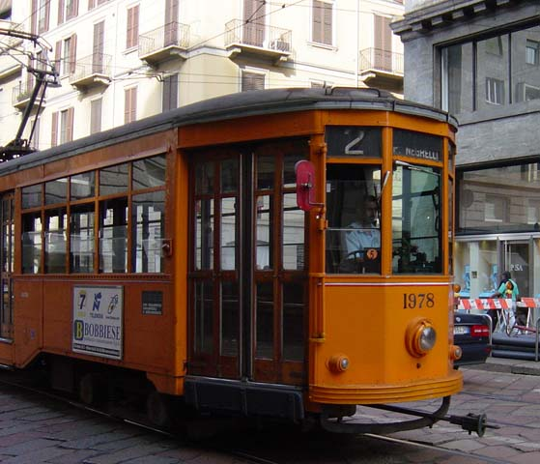
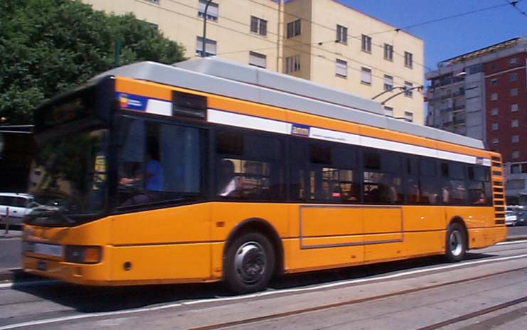
Il sorpasso
Sempre ai sensi dell’art. 148 C.d.S., viene vietato il sorpasso qualora un tram o un filobus siano fermi in mezzo alla carreggiata per la salita e la discesa dei viaggiatori e non esista un salvagente.

Slide 66
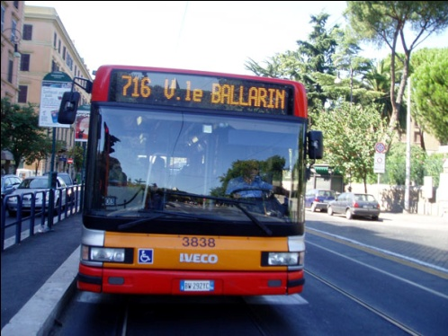
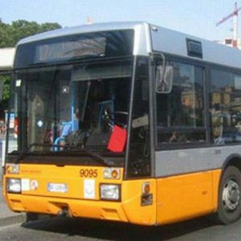
Il sorpasso
In presenza di un autobus che si sia fermato per permettere la discesa dei passeggeri, il conducente di un autoveicolo incrociante è obbligato a prestare la massima attenzione e a tenere una condotta di guida particolarmente prudente, rallentando il più possibile, in previsione dell’attraversamento della strada da parte di pedoni che, scesi o meno dall’autobus, siano coperti dalla sagoma dello stesso.

Slide 67
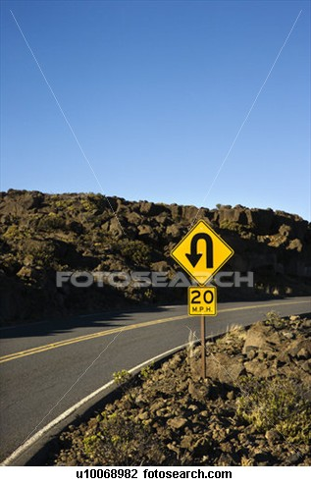
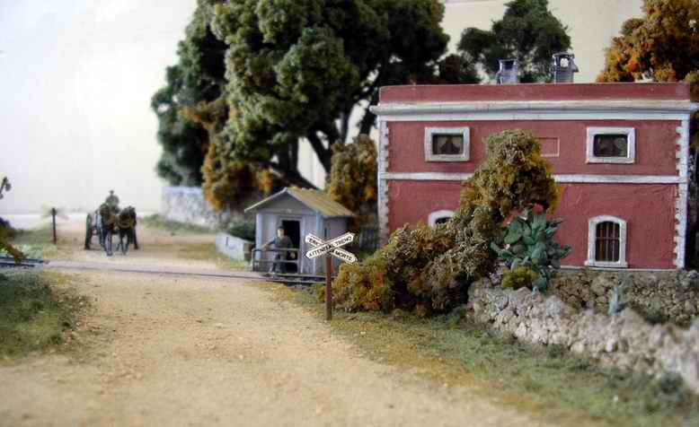
Il sorpasso
Il sorpasso è vietato anche «in prossimità o in corrispondenza delle curve o dei dossi e in ogni altro caso di scarsa visibilità».
Se la circolazione non è regolata da semafori, il sorpasso è vietato in prossimità o in corrispondenza dei passaggi a livello senza barriere, è vietato anche il sorpasso di un veicolo che si sia fermo o abbia rallentato in corrispondenza di un attraversamento pedonale per consentire il passaggio dei pedoni

Slide 68
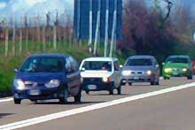
La distanza di sicurezza
La minima distanza tra i veicoli è indicata dall’art. 149 C.d.S., in forza di tale articolo i veicoli, durante la marcia, devono mantenere, rispetto al veicolo che li precede, una distanza di sicurezza tale che sia garantito in ogni caso l’arresto tempestivo e siano evitate collisioni con i veicoli che precedono.

Slide 69
La distanza di sicurezza
L’osservanza della distanza di sicurezza, consente al conducente non solo di prevenire la collisione con i veicoli antistanti, ma anche essere in grado di evitare altri potenziali ostacoli o pericoli.
In particolare, fuori dai centri abitati, quando sia stabilito un divieto di sorpasso, tra i veicoli deve essere tenuta una distanza non inferiore a 100 m.

Slide 70
La distanza di sicurezza
Il regolamento di attuazione del Nuovo Codice della Strada, prevede che la distanza di sicurezza tra due veicoli deve essere commisurata alla velocità, alla prontezza dei riflessi del conducente, alle condizioni del traffico, alle condizioni atmosferiche, al tipo e allo stato di efficienza del veicolo, all’entità del carico nonché ad ogni altra circostanza influente ed almeno uguale allo spazio percorso durante il tempo che passa tra la prima percezione di un pericolo e l’inizio della frenata.

Slide 71
La distanza di sicurezza
Velocità di marcia (Km/h) | 50 | 60 | 90 | 100 | 130
Spazio percorso nel t.d.r. (1 sec) [m] | 14 | 17 | 25 | 28 | 32
Spazio di frenatura [m] | 11 | 16 | 35 | 43 | 76
Spazio Totale [m] | 25 | 33 | 60 | 71 | 108
IMPORTANTE!
- in caso di pioggia i valori vanno aumentati del 20/30%; - su neve o su ghiaccio lo spazio di arresto può addirittura quadruplicare; - in caso di stanchezza o riflessi “appannati” il t.d.r. può aumentare considerevolmente.

Slide 72
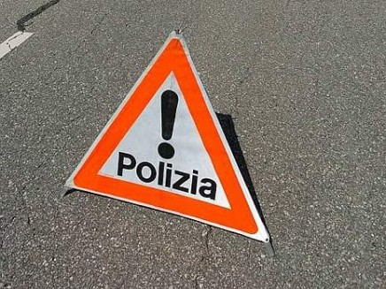
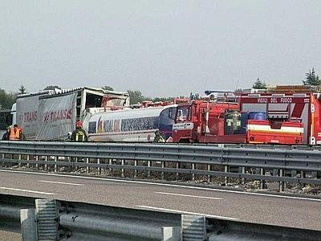
Il tamponamento
Con il termine tamponamento si intende la collisione di un veicolo contro quello che lo precede (e la causa di tale evento è di sovente riconducibile alla mancata osservanza della distanza di sicurezza).
Il conducente che tampona il veicolo antistante resterà gravato dall’onere di fornire la prova liberatoria, dimostrando che il mancato tempestivo arresto dell’automezzo e la conseguente collisione sono stati determinati da cause in tutto o in parte a lui non imputabili.

Slide 73
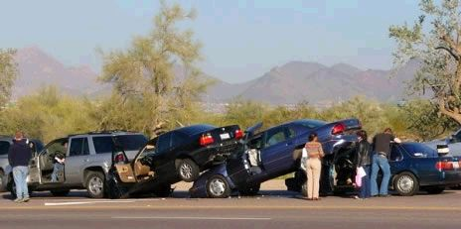
Tamponamento a catena
Il succedersi di più tamponamenti viene comunemente definito «tamponamento a catena».
Se il tamponamento multiplo si verifica tra un veicolo in movimento ed altri in coda, l’unico responsabile deve ritenersi il conducente dell’ultimo veicolo, ovvero quello che non ha rispettato la distanza di sicurezza.

Slide 74
Tamponamento a catena
Diverso è il caso in cui il tamponamento a catena avvenga tra più veicoli in movimento, circostanza nella quale potrà farsi ricorso alla presunzione “iuris tantum” di colpa in eguale misura di entrambi i conducenti di ciascuna coppia di veicoli (tamponante e tamponato).
Tale presunzione è fondata sull’inosservanza della distanza di sicurezza rispetto al veicolo antistante (sempre che non sia fornita la prova liberatoria di avere fatto tutto il possibile per evitare il danno). In tale ipotesi sarà esclusivamente responsabile il conducente del primo di questi veicoli qualora il tamponamento a catena risulti determinato unicamente dalla forza dell’urto dell’iniziale collisione. La presunzione di pari colpa troverà applicazione anche qualora non sia possibile ricostruire l’esatta dinamica del sinistro.

Slide 75
Tamponamento a catena
E’ orientamento prevalente quello per cui, relativamente all’ipotesi di tamponamento a catena di autoveicoli in movimento, la presunzione di cui al 2° comma dell’art. 2054 C.C. va applicata solo agli autoveicoli intermedi, con esclusione del primo e dell’ultimo veicolo (rispettivamente tamponato e tamponante).

Slide 76
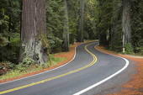
L’incrocio tra veicoli
L’art. 150 C.d.S. prevede l’ipotesi di due veicoli che si incrocino in una strada di montagna o in «passaggi ingombrati».
Tale norma stabilisce che quando l’incrocio tra i veicoli non è possibile a causa di lavori, di veicoli fermi o di altri ostacoli, il conducente il cui senso di marcia è ostacolato, deve «arrestarsi per lasciar passare i veicoli che provengono in senso inverso».

Slide 77
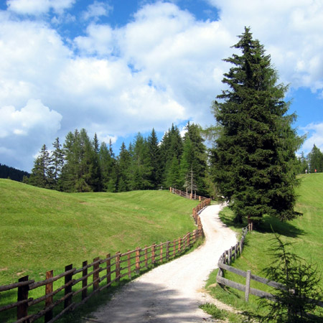
L’incrocio tra veicoli
Il medesimo articolo prevede che sulle strade di montagna, o comunque a forte pendenza, se l’incrocio con altri veicoli è malagevole o impossibile, il conducente che procede in discesa deve arrestarsi e accostarsi quanto più possibile al margine destro della carreggiata (o spostarsi sulla piazzola, ove questa esistente).

Slide 78
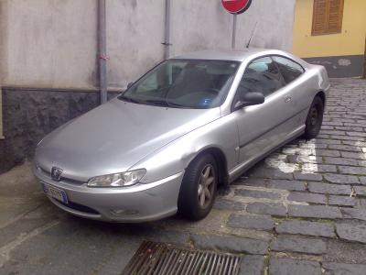
La retromarcia
Il Codice della Strada, all’art. 154, 3° comma, lettera c), stabilisce che nelle manovre di retromarcia e di immissione nel flusso della circolazione, i conducenti devono dare la precedenza ai veicoli in marcia normale.
Sarà dunque esclusivo responsabile del sinistro il conducente che, nell’eseguire una manovra di retromarcia, non dia la precedenza agli altri veicoli che seguono il flusso della circolazione.

Slide 79
La retromarcia
L’art. 151 [n. 1, lett. d)] C.d.S., relativo alle segnalazioni visive ed all’illuminazione dei veicoli a motore e dei rimorchi, prevede, inoltre, che i veicoli devono avere un «proiettore di retromarcia», ovvero il dispositivo che serve ad illuminare la strada retrostante al veicolo e ad avvertire gli altri utenti della strada che il veicolo effettua (o sta per effettuare) la retromarcia.

Slide 80
L’inversione di marcia
Anche la manovra di inversione di marcia, al pari della retromarcia, deve essere effettuata con estrema cautela ed attenzione ed il conducente che si accinge ad eseguirla deve cedere la precedenza a tutti i veicoli al fine di non dare luogo a situazioni di pericolo o di intralcio.

Slide 81
L’inversione di marcia
Il Codice della Strada vieta l’inversione del senso di marcia in prossimità o in corrispondenza di intersezioni, di curve e di dossi (art. 154, n. 6) ed il regolamento di attuazione stabilisce che nelle aree urbane la manovra di «inversione ad U» è vietata quando per compierla è necessario attraversare la mezzeria della strada segnata con striscia longitudinale continua.
In autostrada il divieto di inversione di marcia è valido per tutta la superficie stradale.

Slide 82
L’invasione dell’opposta corsia
Nel caso di scontro frontale tra due veicoli procedenti in senso contrario, la responsabilità esclusiva nella verificazione del sinistro sarà attribuibile, nella maggior parte dei casi, al solo veicolo che ha invaso la semicarreggiata opposta.
Sarà unico responsabile, ad esempio, il conducente che effettui il sorpasso di un altro autoveicolo senza disporre dello spazio libero sufficiente e, così facendo, si sposti verso la parte sinistra della carreggiata fino ad andare a collidere frontalmente con un veicolo proveniente dall’opposto senso di marcia.

Slide 83
La segnalazione delle manovre
Il conducente di un veicolo è tenuto sempre a segnalare l’intenzione di eseguire una data manovra.
Ai sensi dell’art. 154 C.d.S. chi intende eseguire una manovra per immettersi nel flusso della circolazione, per cambiare direzione o corsia, per invertire il senso di marcia, per fare retromarcia, per voltare a destra o a sinistra, per impegnare un’altra strada, per immettersi in un luogo non soggetto a pubblico passaggio, o per fermarsi, deve -oltre ad assicurarsi di poter effettuare la manovra senza creare pericolo o intralcio agli altri utenti della strada, tenendo conto della posizione, distanza, direzione di essi- «segnalare con sufficiente anticipo» la sua intenzione.

Slide 84
La segnalazione delle manovre
Le segnalazioni delle manovre:
devono essere effettuate servendosi degli appositi indicatori luminosi di direzione;
devono continuare per tutta la durata della manovra;
devono cessare solo allorché questa è stata completata.

Slide 85
La segnalazione delle manovre
L’art. 154 C.d.S. prevede anche l’obbligo di segnalare l’intenzione di rallentare per fermarsi, e quando detti dispositivi manchino (si pensi al caso della bicicletta), il conducente deve effettuare le segnalazioni a mano, alzando verticalmente il braccio qualora intenda fermarsi e sporgendo lateralmente o alzando il braccio destro, qualora intenda voltare.

Slide 86
La segnalazione delle manovre
La segnalazione acustica deve essere «la più breve possibile» e fuori dai centri abitati l’uso del dispositivo è consentito ogni qualvolta le condizioni ambientali o del traffico lo richiedano al fine di evitare incidenti, in particolare durante le manovre di sorpasso.
Durante le ore notturne (o di giorno se necessario) il segnale acustico deve essere sostituito da «segnali luminosi a breve intermittenza mediante i proiettori di profondità» nei casi in cui ciò non sia vietato.
Nei centri abitati le segnalazioni acustiche sono vietate, salvo i casi di «effettivo e immediato pericolo».

Slide 87
La segnalazione delle manovre
L’art. 152 C.d.S. prevede che fuori dai centri abitati, durante la marcia dei veicoli a motore, è obbligatorio l’uso delle luci di posizione, dei proiettori anabbaglianti e, se prescritte, delle luci della targa e delle luci d’ingombro (e per i ciclomotori ed i motocicli, durante la marcia, è obbligatorio l’uso dei predetti dispositivi anche nei centri abitati).

Slide 88
La segnalazione delle manovre
Ai sensi dell’art. 153 C.d.S., inoltre, da mezz’ora dopo il tramonto del sole fino a mezz’ora prima del suo sorgere (ed anche di giorno nelle gallerie, in caso di nebbia, di caduta di neve, di forte pioggia e in ogni altro caso di scarsa visibilità) durante la marcia dei veicoli a motore e dei veicoli trainati, si devono tenere accese le luci di posizione, le luci della targa e, se prescritte, le luci di ingombro (sui veicoli a motore, in aggiunta a tali luci, si devono tenere accesi anche i proiettori anabbaglianti).

Slide 89
La condotta in presenza di bambini
La diligenza cui è tenuto il conducente di un veicolo, deve essere maggiore in presenza minori di giovane età, ciò in quanto questi ultimi non hanno la necessaria esperienza per rendersi conto dell’entità e della presenza di un pericolo.
La condotta di guida, quindi, deve essere sorretta da una «certezza piena ed assoluta» di non poter arrecare danno alcuno.

Slide 90
La condotta in presenza di bambini
Il conducente che avvisti dei minori in una zona adiacente alla carreggiata deve adeguare alla situazione la propria condotta di guida, a maggior ragione, in prossimità di una scuola, così come in tutte le circostanze in cui la presenza di bambini possa essere facilmente prevista.

Slide 91
Uso di bevande alcoliche e/o di stupefacenti
L’art. 186 C.d.S. vieta espressamente la guida in stato di ebbrezza in conseguenza dell’uso di bevande alcoliche.
Il conducente che violi tale disposizione, difficilmente potrà dimostrare di avere fatto tutto il possibile per evitare il danno.

Slide 92
Uso di bevande alcoliche e/o di stupefacenti
La guida in stato di alterazione psicofisica per uso di sostanze stupefacenti (al pari di quanto osservato per la guida in stato di ebbrezza alcolica) rende il conducente -quantomeno in via concorsuale- responsabile in caso di sinistro stradale.

Slide 93
Uso di bevande alcoliche e/o di stupefacenti
Ai sensi dell’art. 187 C.d.S., inoltre, chiunque guida in stato di alterazione psicofisica dopo aver assunto sostanze stupefacenti o psicotrope è punito con una ammenda (da € 1.000,00 a € 4.000,00) e con l’arresto fino a 3 mesi.

Slide 94
Veicolo fermo in carreggiata
Tutti i veicoli (ad esclusione dei velocipedi, dei ciclomotori a due ruote e dei motocicli) che per qualsiasi motivo siano fermi sulla carreggiata -sia di notte, quando manchino o siano inefficienti le luci posteriori di posizione o di emergenza, sia di giorno, quando non possono essere scorti a sufficiente distanza da coloro che sopraggiungono- devono essere presegnalati con il segnale mobile di pericolo (il c.d. triangolo), di cui i veicoli devono essere dotati.

Slide 95
Veicolo fermo in carreggiata
Tale segnale mobile di pericolo deve essere collocato, di giorno, quando il veicolo o il carico non siano nettamente visibili -a una distanza di 100 metri- da parte del conducente di un veicolo sopraggiungente da tergo.
Detto segnale deve essere «di forma triangolare, rivestito di materiale retroriflettente e munito di un apposito sostegno che ne consenta l’appoggio sul piano stradale in posizione pressoché verticale in modo da garantirne la visibilità» ed il triangolo deve essere conforme al modello approvato e riportare gli estremi dell’approvazione.

Slide 96
Veicolo fermo in carreggiata
A decorrere dal 1° aprile 2004, fuori dai centri abitati, è fatto divieto al conducente di scendere dal veicolo e circolare sulla strada senza avere indossato giubbotto o bretelle retroriflettenti ad alta visibilità, e tale obbligo sussiste anche se il veicolo si trova sulle corsie di emergenza o sulle piazzole di sosta.

Slide 97
I veicoli militari
L’art. 163 C.d.S. stabilisce che è vietato interrompere convogli di veicoli militari, delle forze di polizia o di mezzi di soccorso «segnalati come tali» e stabilisce, altresì, che è vietato inserirsi tra i veicoli che compongono detti convogli.
Ai sensi del medesimo articolo è parimenti vietato interrompere colonne di truppe, così come colonne di scolari, cortei e processioni.

Slide 98
L’uso delle cinture di sicurezza
Il conducente ed i passeggeri dei veicoli muniti di cinture di sicurezza, hanno l’obbligo di utilizzarle in qualsiasi situazione di marcia ed i bambini di statura inferiore a metri 1,50 devono essere assicurati al sedile con un sistema di ritenuta per bambini, adeguato al loro peso, di tipo omologato secondo le normative stabilite dal Ministero delle Infrastrutture e dei Trasporti, conformemente ai regolamenti della Commissione Economica per l’Europa o alle equivalenti direttive comunitarie.
E’ onere del conducente di ogni veicolo assicurarsi della «persistente efficienza» dei dispositivi indicati.

Slide 99
L’uso delle cinture di sicurezza
Solo talune categorie di soggetti (e di veicoli) sono esentati dall’obbligo di indossare le cinture e tra questi vi sono gli appartenenti alle forze di polizia e ai corpi di polizia municipale e provinciale nell’espletamento di un servizio di emergenza, i conducenti e gli addetti dei veicoli del servizio antincendio e sanitario in caso di intervento di emergenza, gli appartenenti ai servizi di vigilanza privati regolarmente riconosciuti che effettuano scorte, gli istruttori di guida (in servizio), le persone che risultino (sulla base di certificazione rilasciata dalla unità sanitaria locale) affette da patologie particolari o che presentino condizioni fisiche che costituiscono controindicazione specifica all’uso dei dispositivi di ritenuta, le donne in stato di gravidanza, gli appartenenti alle forze armate nell’espletamento di attività istituzionali nelle situazioni di emergenza.

Slide 100
L’uso delle cinture di sicurezza
La mancata utilizzazione della cintura di sicurezza può configurare un concorso di colpa del danneggiato, potendo tale violazione delle norme del Codice contribuire alla causazione delle lesioni personali riportate nell’incidente, quantomeno per quei danni normalmente prevenibili attraverso il loro utilizzo.
Ovviamente il mancato uso delle cinture di sicurezza comporta un concorso di colpa del danneggiato solo allorché venga provato che il corretto impiego dei sistemi di ritenzione avrebbe evitato -o quanto meno ridotto- il danno.

Slide 101
L’uso delle cinture di sicurezza
Il conducente di un autoveicolo, infine, non può porre o tenere in circolazione lo stesso se si è reso conto che qualcuno dei trasportati non rispetta le regole stabilite dalla normativa sulla circolazione stradale.
La mancata adozione di misure di sicurezza da parte del passeggero, dunque, può costituire un’ipotesi di cooperazione colposa, con conseguente riduzione proporzionale del risarcimento del danno.

Slide 102
I segnali stradali
La segnaletica stradale comprende quattro gruppi di segnali, ovvero quelli «verticali», quelli «orizzontali», quelli «luminosi» e, infine, le «attrezzature complementari».

Slide 103
I segnali stradali (priorità)
Gli utenti della strada devono rispettare le prescrizioni rese note a mezzo della segnaletica stradale anche se in difformità con le altre regole di circolazione.
Le prescrizioni dei segnali semaforici, esclusa quella lampeggiante gialla di pericolo, prevalgono su quelle date a mezzo dei segnali verticali e orizzontali che regolano la precedenza, quelle dei segnali verticali prevalgono su quelle dei segnali orizzontali.
In ogni caso prevalgono le segnalazioni degli agenti del traffico (di cui all’art. 43 C.d.S.).

Slide 104
I segnali stradali temporanei
Per imporre prescrizioni in caso di urgenza e necessità è ammessa la «collocazione temporanea» di segnali stradali in deroga a quanto disposto dagli artt. 6 e 7 C.d.S.. Gli utenti della strada devono rispettare le prescrizioni rese note a mezzo di tali segnali anche se appaiono in contrasto con altre regole della circolazione.

Slide 105
I segnali verticali
I segnali verticali si dividono -ex art. 39 C.d.S.- in segnali «di pericolo» (che preavvisano l’esistenza di pericoli, ne indicano la natura e impongono ai conducenti di tenere un comportamento prudente) ed in segnali «di prescrizione» (che rendono noti obblighi, divieti e limitazioni cui gli utenti della strada devono uniformarsi). Detti segnali, a loro volta, si suddividono in segnali «di precedenza», segnali «di divieto» e segnali «di obbligo». Ulteriore categoria sono i cosiddetti segnali «di indicazione» (che hanno la funzione di fornire agli utenti della strada informazioni necessarie o utili per la guida e per la individuazione di località, itinerari, servizi ed impianti).

Slide 106
I segnali di pericolo
Un segnale di pericolo è un tipo di segnale verticale stradale. Ha di solito forma triangolare con uno dei vertici verso l'alto e di norma è posto a 150 m dall'inizio del pericolo che segnala. In caso sia posto ad una distanza diversa, questa è specificata in un pannello integrativo, sottostante. Un segnale di questo tipo indica la natura del pericolo e di conseguenza impone un comportamento adeguato ai conducenti.

Slide 107
I segnali di prescrizione
I segnali di prescrizione sono particolari tipi di segnaletica stradale verticale che comportano una prescrizione e sono posti nel punto dove inizia il divieto o l'obbligo. Dopo le intersezioni possono essere ripetuti (anche in formato ridotto) con l'aggiunta di un pannello integrativo continua. Il termine della prescrizione è indicato di solito dal segnale specifico tranne rari casi in cui è utilizzato allo scopo il pannello integrativo fine.

Slide 108
I segnali di precedenza
I segnali stradali di precedenza rendono noto agli utenti della strada di dover dare o avere la precedenza.

Slide 109
I segnali di divieto
Tali segnali stradali vietano agli utenti della strada il transito o determinate altre azioni.

Slide 110
I segnali di obbligo
Impongono agli utenti della strada uno specifico comportamento da rispettare. Sono posizionati dove viene imposto tale comportamento Hanno forma circolare, si dividono in generici o specifici. Quelli generici hanno fondo blu e simbolo bianco, quelli specifici hanno fondo bianco, bordo rosso e simbolo nero.

Slide 111
I segnali di indicazione
Questi segnali hanno la funzione di fornire agli utenti della strada informazioni necessarie o utili per la guida e per l'individuazione di località, itinerari, servizi.

Slide 112
I segnali di indicazione
Nei segnali di indicazione di preavviso, conferma, direzione, itinerario vengono impiegati i seguenti colori di sfondo:
Verde: per le autostrade o per avviare ad esse. Blu: per le strade extraurbane o per avviare ad esse. Bianco: per le strade urbane o per avviare a destinazioni urbane; per indicare gli alberghi e le strutture ricettive affini in ambito urbano.

Slide 113
I segnali di indicazione
Giallo: per segnali temporanei dovuti alla presenza di cantieri; per segnali di preavviso e di direzione relativi a deviazioni, itinerari alternativi e variazioni di percorso dovuti alla presenza di cantieri stradali o di lavori sulla strada; Marrone: per indicazioni di località o punti di interesse storico, artistico, culturale e turistico; per denominazioni geografiche, ecologiche, di ricreazione e per i camping. Nero opaco: per segnali di avvio a fabbriche, stabilimenti, zone industriali, zone artigianali e centri commerciali nelle zone periferiche urbane.

Slide 114
I segnali orizzontali
I segnali orizzontali sono disciplinati dall’art. 40 C.d.S. Detti segnali sono quelli tracciati sulla strada i quali servono «per regolare la circolazione, per guidare gli utenti e per fornire prescrizioni od utili indicazioni per particolari comportamenti da seguire». Il 2° comma di detto articolo suddivide i segnali orizzontali in strisce longitudinali, strisce trasversali, attraversamenti pedonali o ciclabili, frecce direzionali, iscrizioni e simboli, strisce di delimitazione degli stalli di sosta o per la sosta riservata, isole di traffico o di pre segnalamento di ostacoli entro la carreggiata e strisce di delimitazione della fermata dei veicoli in servizio di trasporto pubblico di linea (oltre agli «altri segnali stabiliti dal regolamento»).

Slide 115
I segnali orizzontali
La segnaletica orizzontale di attraversamento pedonale è talvolta inserita in una banda trasversale rossa o blu per renderla ancor più visibile. In realtà il colore di contrasto più evidente con il bianco è il colore nero.
Il colore normalmente usato per le indicazioni è il bianco, lasciando l'uso del colore giallo per le indicazioni delle corsie preferenziali, per i luoghi di sosta riservati e per la segnaletica provvisoria relativa a cantieri stradali e lavori in corso; l'uso del colore blu è invece riservato per delimitare gli spazi adibiti a parcheggio a pagamento.

Slide 116
I segnali orizzontali
Le strisce bianche di uso comune sono quelle al centro della carreggiata (cd. strisce di mezzerìa) tratteggiate nelle zone a più corsie dove è consentito il sorpasso, continue nel caso il sorpasso sia vietato, come ovviamente in vicinanza di curve o incroci o altri punti pericolosi. Quando occorra mettere in evidenza la separazione tra i due sensi di marcia (per esempio nel caso di carreggiata unica con due o più corsie per senso di marcia) può essere utilizzata una striscia continua doppia ed anch'essa non può mai essere oltrepassata. Nel caso invece di due strisce longitudinali affiancate, di cui una continua e l'altra tratteggiata, il conducente deve considerare unicamente quella più vicina alla corsia che sta percorrendo.

Slide 117
I segnali luminosi
I segnali luminosi, ex art. 41 C.d.S., si suddividono in segnali di pericolo e di prescrizione; segnali luminosi di indicazione; lanterne semaforiche veicolari normali; lanterne veicolari di corsia; lanterne per i veicoli di trasporto pubblico; lanterne pedonali; lanterne per velocipedi; lanterne veicolari per corsie reversibili; lanterna semaforica gialla lampeggiante; lanterne speciali; segnali luminosi particolari. Le luci delle lanterne semaforiche veicolari normali (ovvero i semafori) sono di forma circolare e di colore rosso (con significato di arresto), giallo (con significato di preavviso di arresto) e verde (con significato di via libera).

Slide 118
I segnali luminosi
Durante il periodo di accensione della luce verde i veicoli possono procedere verso tutte le direzioni consentite dalla segnaletica verticale ed orizzontale; in ogni caso i veicoli non possono impegnare l’area di intersezione se i conducenti non hanno la certezza di poterla sgombrare prima dell’accensione della luce rossa. I conducenti, inoltre, devono dare sempre la precedenza ai pedoni ed ai ciclisti ai quali sia data contemporaneamente via libera e quelli «in svolta» devono dare la precedenza ai veicoli provenienti da destra ed ai veicoli della corrente di traffico nella quale vanno ad immettersi.

Slide 119
I segnali luminosi
Qualora, per avaria o per altre cause, una lanterna semaforica veicolare o semaforo di qualsiasi tipo sia spenta o presenti indicazioni anomale, il conducente ha l’obbligo di procedere a minima velocità e di usare particolare prudenza anche in relazione alla possibilità che verso altre direzioni siano accese luci che consentono il passaggio.

Slide 120
Gli agenti del traffico
Un ulteriore tipo di segnalazione sono le indicazioni fornite mediante il movimento della braccia da parte degli «agenti del traffico» (indicate nell’art. 43 C.d.S.). In tale norma è precisato che gli utenti della strada sono tenuti ad ottemperare «senza indugio» alle segnalazioni degli agenti, le cui prescrizioni -fornite mediante segnalazioni eseguite dagli agenti stessi- annullano ogni altra prescrizione data a mezzo della segnaletica stradale ovvero delle norme di circolazione.

Slide 121
Gli agenti del traffico
Tra le facoltà degli agenti del traffico -per esigenze connesse con la fluidità o con la sicurezza della circolazione- vi è quella di far «accelerare o rallentare la marcia dei veicoli, fermare o dirottare correnti veicolari o singoli veicoli, nonché dare altri ordini necessari a risolvere situazioni contingenti, anche se in contrasto con la segnaletica esistente, ovvero con le norme di circolazione».

Slide 122
I passaggi a livello
In corrispondenza dei passaggi a livello con barriere può essere collocato, a destra della strada, un dispositivo ad una luce rossa fissa, posto a cura e spese dell’esercente la ferrovia, il quale avverta in tempo utile della chiusura delle barriere, integrato da altro dispositivo di segnalazione acustica.

Slide 123
I passaggi a livello
Prima di impegnare un passaggio a livello senza barriere o semibarriere, gli utenti della strada devono assicurarsi, in prossimità delle segnalazioni previste, che nessun treno sia in vista e in caso affermativo sono tenuti ad «attraversare rapidamente i binari» e, in caso contrario, devono «fermarsi senza impegnarli».

Slide 124
I passaggi a livello
Gli utenti della strada non devono attraversare un passaggio a livello quando le barriere o le semibarriere siano chiuse o stiano per chiudersi, quando siano in movimento di apertura, quando siano in funzione i dispositivi di segnalazione luminosa o acustica e quando siano in funzione i mezzi sostitutivi delle barriere o semibarriere.

Slide 125
I passaggi a livello
Gli utenti della strada devono, altresì, sgombrare «sollecitamente» in prossimità di un il passaggio a livello ed in caso di arresto forzato del veicolo il conducente deve cercare di portarlo fuori dei binari o, in caso di materiale impossibilità, deve fare tutto quanto gli è possibile per evitare ogni pericolo per le persone, nonché fare in modo che i conducenti dei veicoli su rotaia siano avvisati in tempo utile dell’esistenza del pericolo.

Slide 126
Furto del veicolo e prova liberatoria
In caso di furto del veicolo i soggetti indicati quali responsabili in solido con il conducente (ex art. 2054, 3° comma, C.C.) non sempre sono esonerati da ogni responsabilità.
In tali ipotesi la prova liberatoria consisterà nella dimostrazione di avere osservato determinate cautele nonostante le quali il veicolo è stato egualmente sottratto.

Slide 127
Furto del veicolo e prova liberatoria
Requisito indispensabile è l’aver sporto denuncia alle autorità di Pubblica Sicurezza, occorrendo, altresì, fornire la prova di avere adottato «tutte le cautele idonee ad impedire a terzi l’impossessamento e l’utilizzazione del veicolo».
Più particolare è l’ipotesi di spossessamento mediante rapina, circostanza nella quale non sussiste la responsabilità del proprietario per i danni cagionati dalla circolazione del proprio veicolo.

Slide 128
L’affidamento del veicolo a terzi
La responsabilità del proprietario può essere esclusa nel caso in cui il veicolo sia stato affidato a terzi: è il caso della consegna della vettura ad un’officina.
Ciò purché venga fornita la prova che il proprietario ha usato la «dovuta diligenza» nell’affidamento del veicolo e che si è rivolto ad un’officina che dia «garanzia di serietà». Dette garanzie devono valutarsi al momento dell’affidamento del veicolo e non ex post.

Slide 129
L’affidamento del veicolo a terzi
In definitiva è necessario accertarsi che l’officina o la rimessa abbiano una serietà da valutarsi con riguardo alle circostanze esistenti al momento dell’affidamento della vettura (ex ante), spetta, comunque, al proprietario del veicolo provare di avere inibito al titolare dell’officina la messa in circolazione del mezzo.

Slide 130
L’esercitazione alla guida
Il Codice della Strada definisce le «autoscuole» come le scuole per l’educazione stradale, l’istruzione e la formazione dei conducenti.
Le autoscuole sono soggette a vigilanza amministrativa e tecnica da parte delle Province ed ogni autoscuola deve possedere un’adeguata attrezzatura tecnica e didattica e disporre di insegnanti ed istruttori, riconosciuti idonei dal Ministero delle infrastrutture e dei trasporti (che rilascia specifico attestato di qualifica professionale).

Slide 131
L’esercitazione alla guida
Riguardo la responsabilità, in giurisprudenza è stato spesso affermato che nelle esercitazioni alla guida di veicoli a motore, di un eventuale sinistro rispondono sia l’allievo che l’istruttore.
Il primo risponderà per negligenza ed imprudenza nella guida ed il secondo per la mancata vigilanza. L’istruttore di guida, tuttavia, può considerarsi corresponsabile del sinistro solo nei limiti in cui «non abbia adeguatamente espletato le sue funzioni istruttive» ed ha diritto al risarcimento anche dei propri danni nella misura in cui questi possano essere attribuiti al conducente.

Slide 132
L’esercitazione alla guida
Il Codice della Strada stabilisce che l’istruttore deve, a tutti gli effetti, vigilare sulla marcia del veicolo, intervenendo tempestivamente ed efficacemente in caso di necessità, se il veicolo non è munito di doppi comandi a pedale almeno per il freno di servizio e per l’innesto a frizione

Slide 133
L’esercitazione alla guida
L’art. 122 C.d.S. prevede che a coloro che hanno fatto domanda per sostenere l’esame per la patente di guida (ovvero per l’estensione di validità della patente ad altre categorie di veicoli) e sono in possesso dei requisiti fisici e psichici prescritti, viene rilasciata una autorizzazione (valida sei mesi e chiamata anche «foglio rosa») per esercitarsi alla guida.

Slide 134
L’esercitazione alla guida
Detta autorizzazione consente di esercitarsi su veicoli delle categorie per le quali è stata richiesta la patente o l’estensione di validità della medesima, purché vi sia al fianco dell’allievo, in funzione di istruttore di guida, una persona di età non superiore a 65 anni, munita di patente valida per la stessa categoria, conseguita da almeno 10 anni, ovvero valida per la categoria superiore.

Slide 135
L’esercitazione alla guida
Gli autoveicoli per le esercitazioni e gli esami di guida devono essere muniti di appositi contrassegni recanti la lettera alfabetica «P», tale contrassegno è sostituito per i veicoli delle autoscuole con la scritta «SCUOLA GUIDA».

Slide 136
I requisiti per la guida
Il 1° requisito per richiedere l’autorizzazione alla guida (patente di guida) è l’idoneità «per requisiti fisici e psichici» ed il 2° è l’aver compiuto una data età, ovvero: i «14 anni», per guidare i ciclomotori (purché non si trasportino altre persone oltre al conducente); i «16 anni», per guidare i motoveicoli di cilindrata fino a 125 cc. (che non trasportino altre persone oltre al conducente), i «18 anni», per guidare ciclomotori, motoveicoli, autovetture, autoveicoli per il trasporto promiscuo di persone e cose, autoveicoli per uso speciale, con o senza rimorchio.

Slide 137
Prescrizioni per la guida
Sussistono limiti massimi di età per condurre determinati veicoli: 65 anni per guidare autotreni ed autoarticolati la cui massa complessiva a pieno carico sia superiore a 20 t, 60 anni per guidare autobus, autocarri, autotreni, autoarticolati, autosnodati, adibiti al trasporto di persone (detto ultimo limite può essere elevato, anno per anno, fino a 65 anni qualora il conducente consegua uno «specifico attestato» sui requisiti fisici e psichici a seguito di visita medica specialistica annuale, secondo modalità stabilite dal regolamento).

Slide 138
Prescrizioni per la guida
L’art. 116 C.d.S. stabilisce che non si possono guidare autoveicoli e motoveicoli senza aver conseguito la patente di guida rilasciata dal competente ufficio del Dipartimento per i trasporti terrestri.
Anche il minore che abbia compiuto 14 anni deve conseguire, per guidare un ciclomotore, il certificato di idoneità alla guida, rilasciato dal competente ufficio del Dipartimento, a seguito di specifico corso con «prova finale».

Slide 139
Prescrizioni per la guida
A decorrere dal 1° ottobre 2005, l’obbligo di conseguire il certificato di idoneità alla guida di ciclomotori è esteso a coloro che abbiano compiuto la maggiore età a partire dalla medesima data e che non siano titolari di patente di guida (mentre non possono conseguire il certificato di idoneità alla guida di ciclomotori i conducenti già muniti di patente di guida).

Slide 140
Categorie di Patente di guida
La patente di guida si distingue nelle seguenti categorie (ed abilita alla guida dei veicoli indicati per le rispettive categorie):
Patente «A»: motoveicoli di massa complessiva sino a 1,3 t;
Patente «B»: motoveicoli, esclusi i motocicli, autoveicoli di massa complessiva non superiore a 3,5 t e il cui numero di posti a sedere, escluso il conducente, non è superiore a 8, anche se trainanti un rimorchio leggero ovvero un rimorchio che non ecceda la massa a vuoto del veicolo trainante e non comporti una massa complessiva a pieno carico per i due veicoli superiore a 3,5 t;

Slide 141
Categorie di Patente di guida
Patente «C»: autoveicoli, di massa complessiva a pieno carico superiore a 3,5 t, anche se trainanti un rimorchio leggero, esclusi quelli per la cui guida è richiesta la patente della categoria D;
Patente «D»: autobus ed altri autoveicoli destinati al trasporto di persone il cui numero di posti a sedere, escluso quello del conducente, è superiore a 8, anche se trainanti un rimorchio leggero (ovvero un rimorchio di massa complessiva a pieno carico fino a 0,75 t);
Patente «E»: autoveicoli per la cui guida è richiesta la patente del- le categorie B, C e D, per ciascuna delle quali il conducente sia abilitato, quando trainano un rimorchio che non rientra in quelli indicati per ciascuna delle precedenti categorie.

Slide 142
Sanzioni amministrative
Chiunque guidi autoveicoli o motoveicoli senza aver conseguito la patente di guida è punito con l’ammenda da € 2.257,00 ad € 9.032,00.
La stessa sanzione si applica ai conducenti che guidino senza patente perché revocata o non rinnovata per mancanza dei requisiti previsti dal Codice della Strada.

Slide 143
La Patente di guida “a punti”
Il D.L. 27/6/2003, n. 151, convertito nella Legge 1/8/2003, n. 214, è stata introdotta la cosiddetta «patente a punti».
L’art. 126 bis C.d.S. prevede, infatti, che all’atto del rilascio della patente viene attribuito un punteggio di «20 punti» e tale punteggio (annotato nell’anagrafe nazionale degli abilitati alla guida) subisce decurtazioni nella misura indicata in una apposita tabella allegata al suddetto articolo.

Slide 144
La Patente di guida “a punti”
L’indicazione del punteggio relativo ad ogni violazione deve risultare dal verbale di contestazione e, qualora vengano accertate contemporaneamente più violazioni, possono essere decurtati un massimo di 15 punti. Le suddette disposizioni non si applicano nei casi in cui è prevista la sospensione o la revoca della patente.

Slide 145
I documenti dell’autoveicolo
Per poter circolare con veicoli a motore il conducente -art. 180 C. d.S.- deve avere con sé la carta di circolazione o il certificato di idoneità tecnica alla circolazione del veicolo, la patente di guida valida per la corrispondente categoria del veicolo (o l’autorizzazione per l’esercitazione alla guida), un documento personale di riconoscimento ed il certificato di assicurazione obbligatoria.

Slide 146
I documenti dell’autoveicolo
Chi svolge la funzione di istruttore di guida, inoltre, deve avere con sé la patente durante le esercitazioni di guida e, se si tratta di istruttore di Scuola Guida, anche l’attestato di qualifica professionale.

Slide 147
I documenti dell’autoveicolo
Quando l’autoveicolo sia adibito ad uso diverso da quello risultante dalla carta di circolazione, ovvero quando il veicolo sia in circolazione di prova, il conducente deve avere con sé la relativa autorizzazione e, per i veicoli adibiti a servizio pubblico di trasporto di persone e per quelli adibiti a locazione senza conducente, la carta di circolazione può essere sostituita da fotocopia autenticata dallo stesso proprietario con sottoscrizione del medesimo.

Slide 148
I documenti dell’autoveicolo
Il conducente deve avere con sé, quando prescritti, anche il certificato di abilitazione professionale ed il certificato di idoneità, ed il conducente di un ciclomotore deve avere con sé il certificato di circolazione del veicolo, il certificato di idoneità alla guida, ove previsto, ed un documento di riconoscimento.

Slide 149
I documenti dell’autoveicolo
Per gli autoveicoli ed i motoveicoli (esclusi i motocicli) è inoltre obbligatorio (ex art. 181 C.d.S.) esporre nella parte anteriore o sul vetro parabrezza il contrassegno relativo all’assicurazione obbligatoria, mentre a decorrere dal 1° gennaio 1998 è cessato l’obbligo di esporre sugli autoveicoli e motoveicoli il contrassegno attestante il pagamento della tassa automobilistica, nonché l’obbligo di portare con sé il contrassegno stesso.

Slide 150
I documenti dell’autoveicolo
L’obbligo degli automobilisti di portare con sé i documenti di circolazione e di abilitazione alla guida risponde alla necessità di consentire agli organi preposti al controllo della regolarità e sicurezza della circolazione di verificare in ogni momento la regolarità del veicolo, la conseguente legittimità della sua circolazione e la legittimazione del conducente a disporne e a guidarlo.
Tale verifica non ha il solo fine di prevenire e rendere possibile la repressione di molteplici ed eventuali reati, ma anche quello di assicurare la sicurezza della circolazione (nel senso di impedire la circolazione di veicoli inidonei e/o condotti da persone non abilitate).

